Slide 1

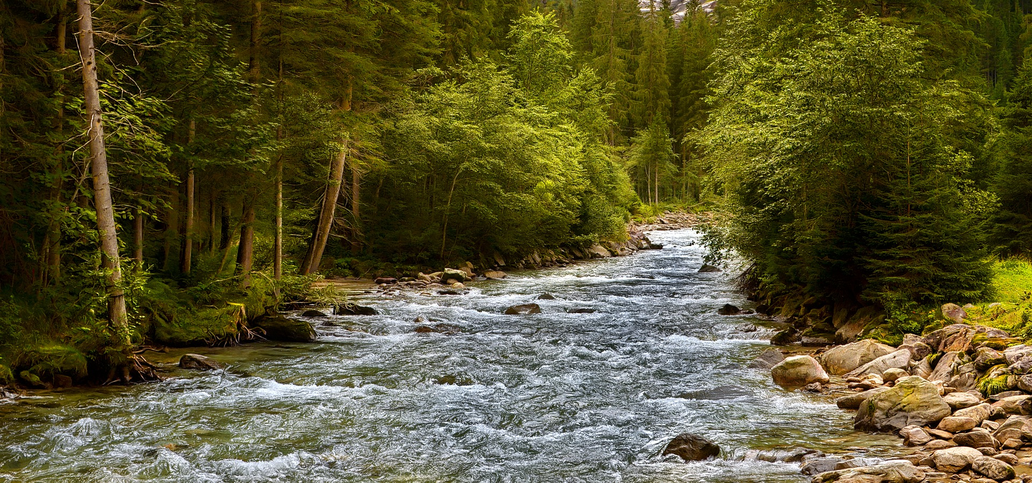
O’r Ffynhonnell i’r Môr

Slide 2
Amcanion
Darganfod ffyrdd y gall sbwriel eu cymryd i gyrraedd y cefnforoedd.
Archwilio’r mathau cyffredin o sbwriel sy’n cyrraedd y cefnforoedd.
Datblygu dealltwriaeth o’r effaith y mae sbwriel yn ei chael ar yr amgylchedd morol.
Cymhwyso gwybodaeth o ffynonellau sbwriel morol i fywyd bob dydd drwy weithredu #ArFrigYDon a’r rhaglen Eco-Sgolion.

Slide 3

Sut mae sbwriel yn cyrraedd y cefnfor?
Meddyliwch am gymaint o syniadau ag y gallwch a gwnewch restr ddosbarth.
Yna gwyliwch y fideo ar: TRASH TALK:
Ydych chi’n gallu ychwanegu mwy i’ch rhestr?

Slide 4
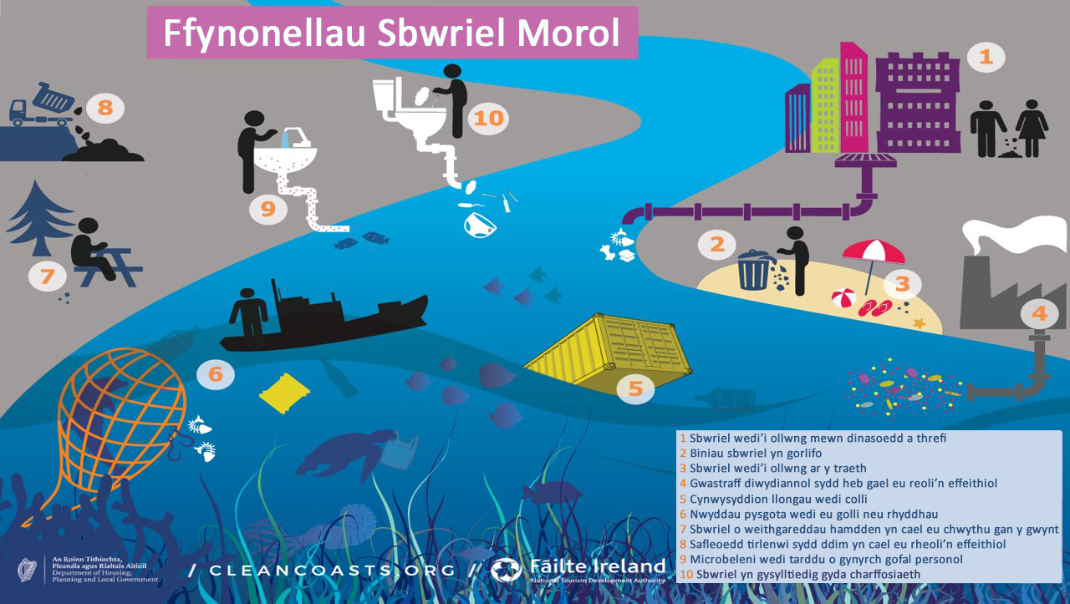
Notes:
Resource from Clean Coasts Ireland, who are support by Irish Government and Failte Ireland.
http://cleancoasts.org/marine-litter/#sources

Slide 5
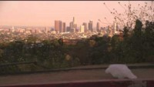

Slide 6

O’r Ffynhonnell i’r Môr - Lleol a Byd-eang
Gwyliwch y fideos hyn.
Sut ydyn nhw’n gwneud i chi deimlo?
Flooding after Storm Dennis: Trail of river litter left behind - BBC News

Slide 7
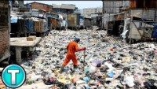
O’r Ffynhonnell i’r Môr - Lleol a Byd-eang

Slide 8
Mae’r Ymddiriedolaeth Gamlesi ac Afonydd wedi amcangyfrif bod bron 60% o’r sbwriel mewn camlesi yn blastig, megis bagiau, poteli, cwpanau tafladwy a phapurau bwyd.
Sut allwn ni leihau’r eitemau hyn o’r amgylchedd?
Beth am greu cam gweithredu neu reol i’ch ysgol ddilyn?
Rhannwch y rhain gyda’r ysgol a’r Eco-Bwyllor.

Slide 9
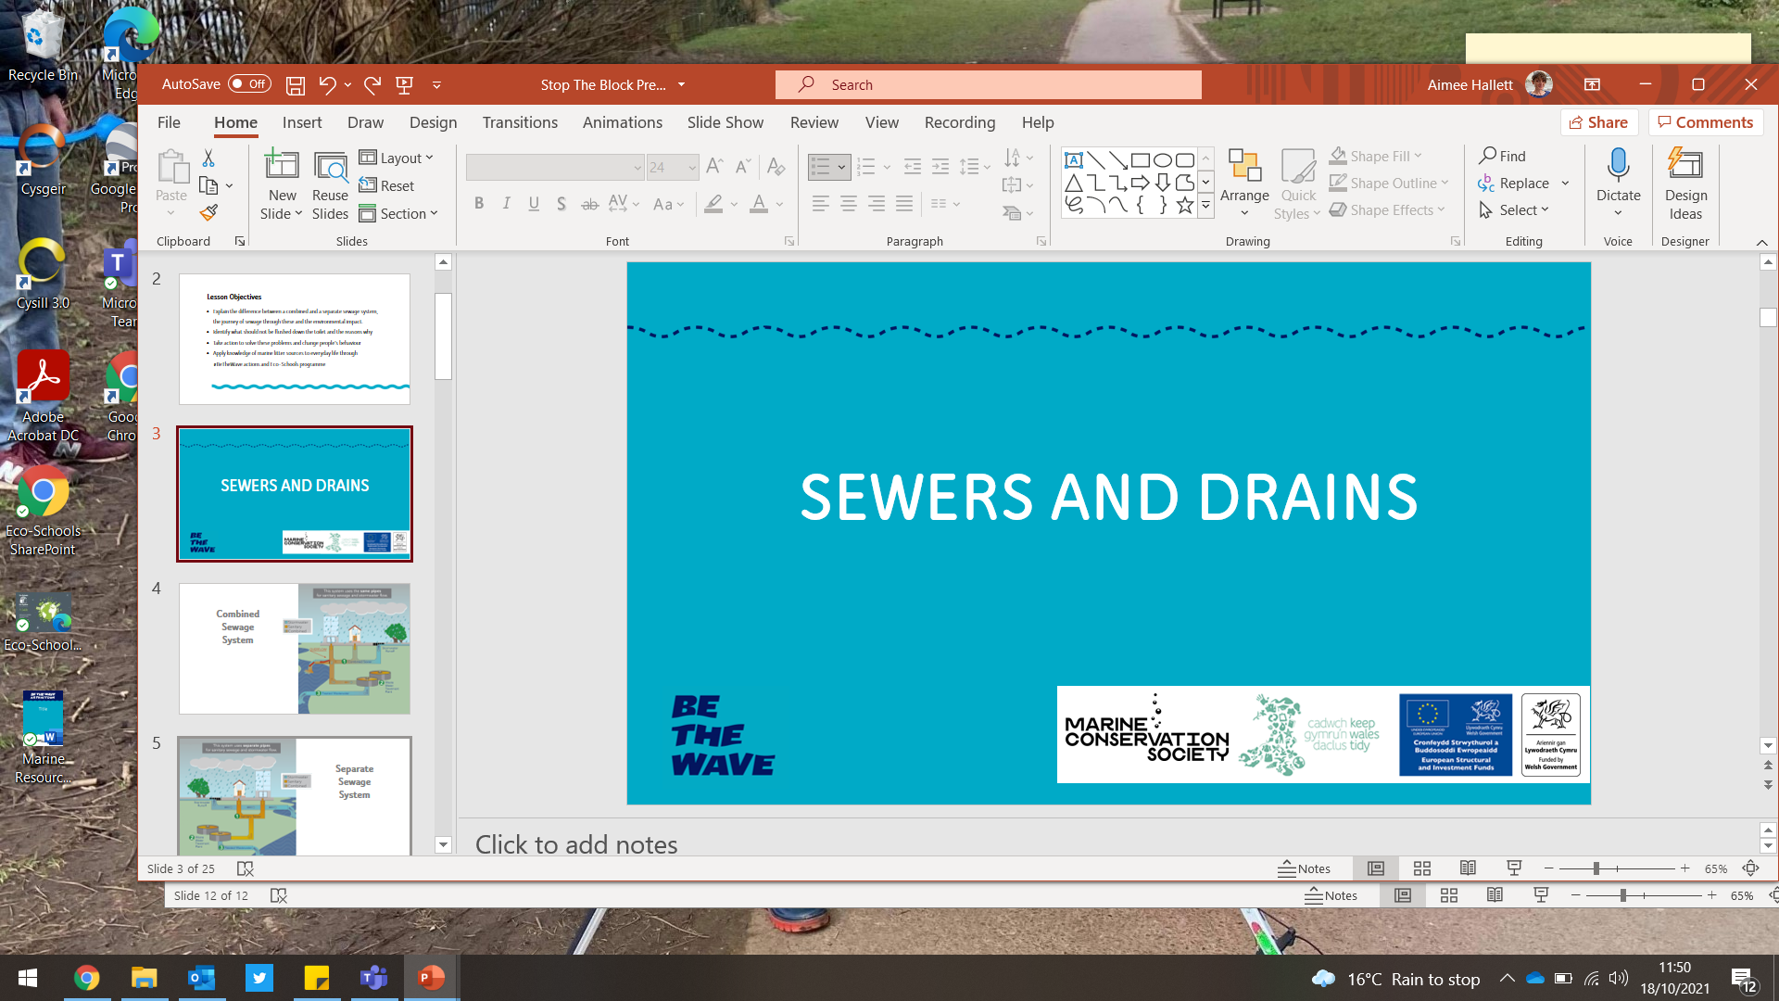


#ArFrigYDon

Slide 10

#ArFrigYDon
Ysgol:
Defnyddiwch Adolygiad Amgylcheddol Sbwriel Eco-Sgolion i ymchwilio problemau sbwriel yn eich ysgol a’ch cymuned. Cydweithiwch â busnes lleol i greu camau gweithredu sbwriel a chodi ymwybyddiaeth ar y cyfryngau cymdeithasol.
Gwnewch yn siŵr bod pawb yn yr ysgol yn cael gwybod am y llwybrau mae sbwriel yn gallu eu cymryd i gyrraedd y cefnforoedd. Gwnewch yn siŵr bod gan eich ysgol bolisi sbwriel a bod pawb yn yr ysgol yn ymwybodol o’i gynnwys.
Gwnewch Her Sbwriel ar gyfer yr ysgol gyfan – cael barn eich pennaeth neu lanhawyr yr ysgol. Beth ydyn nhw’n meddwl am yr sbwriel yn yr ysgol ac o’i chwmpas? Beth allai’r disgyblion ei wneud i’w helpu?
Lledaenwch eich neges sbwriel y tu allan i’r ysgol. Beth am greu ymgyrch megis ‘Dim ond glaw i lawr y draen’ a chodi ymwybyddiaeth yn eich ardal leol.
Ymunwch â digwyddiadau codi sbwriel swyddogol megis Gwanwyn/Hydref Glân Cymru gyda Cadwch Gymru’n Daclus neu ymchwilio i grwpiau codi sbwriel lleol a’u cefnogi. Os nad oes grŵp yn eich ardal, beth am greu un?

Slide 11
#ArFrigYDon
Unigolion
Peidiwch â thaflu sbwriel! Gwnewch yn siŵr bod unrhyw sbwriel yr ydych chi’n taflu yn ddiogel ac nid yw’n gallu dianc neu gael ei chwythu i ffwrdd.
Gwrthodwch ddefnyddio o leiaf un eitem yr ydych wedi’i darganfod sy’n achosi problem yn ein cefnforoedd. Dywedwch wrth eich ffrindiau a’ch teulu beth ydych chi’n gwneud a pham. Gofynnwch iddyn nhw ymuno â chi. Codwch ymwybyddiaeth o’ch gweithredoedd ar y cyfryngau cymdeithasol. Teimlwch yn dda am yr hyn yr ydych yn ei wneud a dathlu!
Cefnogwch ymgyrch sefydledig. Edrychwch ar ymgyrchoedd City to Sea neu edrych ar ymgyrch balwnau’r Gymdeithas Gadwraeth Forol"Don't Let Go" .
Ymunwch â digwyddiadau codi sbwriel swyddogol megis Gwanwyn/Hydref Glân Cymru gyda Chadwch Gymru’n Daclus https://keepwalestidy.cymru/cy/ neu chwilio am grwpiau codi sbwriel lleol a’u cefnogi. Os nad oes grwp yn eich ardal, beth am greu un?

